Slide 1
今後の大阪をけん引する成長産業について
2022.４.27
第５回「副首都ビジョン」のバージョンアップに向けた意見交換会
資料２
副首都推進局

Slide 3
今後の大阪をけん引する成長産業について（目次）
■ 第４回意見交換会での主な議論
■ 本日ご議論いただきたい主な論点
１ 成長産業を考えるにあたって
２ 健康・医療関連産業について
３ エネルギー・脱炭素関連産業について
４ 観光関連産業について
【補足①】 大阪府・大阪市の成長戦略
【補足②】 2025年大阪・関西万博の
基本理念・取組み
【補足③】 イノベーションストリーム
（イノベーションの方向性）について
・・・・・・・・・・・・・・・・・・・ 1
・・・・・・・・・・・・・・・・・・・ 2
・・・・・・・・・・・・・・・・・・・ 3
・・・・・・・・・・・・・・・・・・・ 7
・・・・・・・・・・・・・・・・・・・ 9
・・・・・・・・・・・・・・・・・・・11
・・・・・・・・・・・・・・・・・・・13
・・・・・・・・・・・・・・・・・・・14
・・・・・・・・・・・・・・・・・・・15

Slide 4
■ 第４回意見交換会での主な議論
〇 大阪は、健康・医療関連産業に強み。卸売業・小売業についても、大きな商社は東京に移ったが、きらりと光る専門商社は健在。新しい産業では国際金融都市も。
〇 産業構造を考えていくうえでは、新しい分野へのチャレンジが必要。
〇 イノベーションは創新普及。営業担当もイノベーション普及の担い手。継続してイノベーションを生み出すことが重要。
〇 ＤＸに関しては、ライバルの多いデジタル技術の開発よりも、着実に成果が出るのは、デジタルのアプリ戦略であり、中小企業の生産性向上など伸びしろがある。
〇 「儲かる産業構造」は、何のためにつくっていくのかというメッセージが必要。
〇 大阪の南北問題に関しては、周遊化が重要。インバウンド戦略として、安全・安心に加え、安堵の視点が必要。
〇 大阪は、学生を集めることには成功しているが、就職で逃げられている。長く働ける産業や、はやり廃りの早い情報通信産業、愛知と異なるナンバーワンを狙える産業などを、どう構築していくか考えるべき。
〇 女性が働きやすいということは、男性の働きやすさにもつながる。男女両方で子育てに取り組む環境を作るべき。
〇 グリーントランジションは、長期的な視点で考えていく必要。
〇 住みたい都市として、東京にはない魅力をめざすべき。幸福度の観点が重要。 など

Slide 5
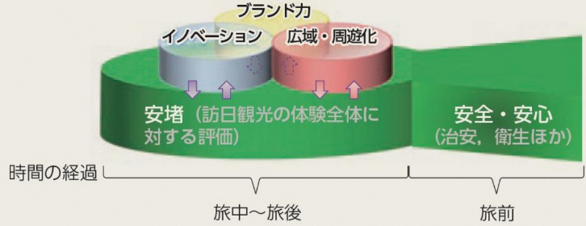
■本日ご議論いただきたい主な論点
【健康・医療、エネルギー・脱炭素、観光】
■ 大学・研究機関、さらにはスポーツ産業なども含めた大阪における集積を生かし、引き続き、
健康・医療関連産業を推進していくべきではないか。
また、こうした産業を活かし、大学等のポテンシャルを活かしたスタートアップも呼び水に、製造業
から広く情報知識集約型のサービス産業（ヘルスケア分野など）にウィングを広げていくことが、新たな
イノベーションの創出と産業構造の転換（新陳代謝）、生産性の向上につながるのではないか。
加えて、こうした産業を推進していくことにより、万博開催地としての大阪はもとより、人類の健康への貢献、
さらには、他府県との差別化、大阪のブランド向上といった点で、大きな意義があるのではないか。
■ 環境に配慮した社会への転換という世界の潮流を前提に、脱炭素やエネルギーなど関連する産業
の推進、グリーントランジションを図っていくべきではないか。
■ コロナで大きな打撃を受けたインバウンドをはじめとする
観光産業については、「安全・安心・安堵」をベースに
「ブランド力」「広域・周遊化」「イノベーション」の活用を
三位一体で進めることで、「外から稼ぐ力」を向上させて
いくことが必要ではないか。
※出典：アジア太平洋研究所「アジア太平洋と関西-関西経済白書
2021」，Chapter5 Section1
【既存産業のイノベーション】
■ 依然、大阪の産業構造において大きなウェイトを占める卸売や、さらには、繊維、金属・機械・電気
関連製造業などの既存産業について、DXなどを活用しながらイノベーションを重ねることで、生産性
を上げることが必要ではないか。
【金融の役割】
■ 大阪における今後の 「金融」の役割をどのように考えるか。
※ 上記それぞれに記載したような産業を推進していくことについて、需要面からどう考えていくか。

Slide 6
１.成長産業を考えるにあたって① （国内主要都市圏の特徴）
 |  | 大阪都市圏 | 福岡都市圏 | 中京大都市圏
 |  | 大阪市を中心に府域を越え、兵庫・京都・奈良・和歌山に広がる。 （人口：約1,200万人） | 福岡市とその周辺16市町。宗像市、筑紫野市、糸島市等。 （人口：約250万人） | 名古屋市を中心に県域を越え、さらに三重県や岐阜県に広がる。 （人口：約930万人）
 | 政令市 | 大阪市・堺市、京都市、神戸市 | 福岡市 | 名古屋市
 | 中核市 | （大阪府）豊中市・吹田市・高槻市・枚方 市・八尾市・寝屋川市・東大阪市 （兵庫県）尼崎市・西宮市 | なし | （愛知県）一宮市・岡崎市・豊田市 （岐阜県）岐阜市
 |  | 大阪市 | 福岡市 | 名古屋市
 |  | ・バランスのとれた厚い産業構造。 ・交通インフラ、ビジネスインフラの充実。 ・観光、交流にも強み。 | ・第三次産業が主軸。 ・経済活力（起業等）と住みやすさを備え、高い成長の可能性。 | ・ものづくりの大きな産業集積。
 | 産業構成の特徴 | 卸売業・小売業、専門・科学技術、業務支援サービス業、情報通信業など第三次産業のウェイトが高い。製造業も大きなウエイト（9％程度）を占める。 | 卸売業・小売業、専門・科学技術、業務支援サービス業、不動産業など第三次産業のウェイトが高い。製造業のウエイト（3％程度）は低い。 | ものづくり産業の集積地であり製造業のウェイト（10％程度）が高い。卸売業・小売業、専門・科学技術、業務支援サービス業、不動産業など第三次産業のウエイトも高い。
 | 市内・都総生産 | 19兆3942億円 | 7兆4974億円 | 12兆9652億円
 | 第一次産業 | 0.0% | 0.1% | 0.0%
 | 第二次産業 | 12.0% | 8.8% | 14.0%
 | 第三次産業 | 88.0% | 91.1% | 86.0%
政策展開の ポイント |  | ◦万博をインパクトにした大阪の成長・飛躍 に向けた取組み促進（イノベーション・IR・ スマートシティ等）。 ◦日本の成長をけん引する東西二極の一 極として、世界に存在感を発揮する「副首 都・大阪」の確立・発展をめざす。 | ◦観光・MICE、都心部機能の強化、スター トアップ都市づくり。 ◦「生活の質の向上と都市の成長の好循 環」を創り出し、「アジアのリーダー都市」をめ ざす。 | ◦ものづくりを始めとした産業集積等を活かし、 国際的なイノベーションの創出拠点形成。 ◦リニア中央新幹線の効果を最大限に引き 出すソフト・ハードの投資により、リニア時代 のリーダー都市をめざす。
（10％通勤圏）
（1.5%都市圏：
通勤・通学）
都市圏の広がり
主 要 都 市
出典：ファンファン福岡ホームページ（2015年度公益財団法人福岡アジア都市研究所発行『FUKUOKA Growth 2020』)』、各自治体のホームページより。
3

Slide 7
１.成長産業を考えるにあたって② （国内主要都市圏の特徴）
（１）国内都市ランキング
 | 大阪市 | 福岡市 | 名古屋市
女性就業者割合 | 72.8（29位） | 84.8（7位） | 46.5（90位）
外国人就業者割合 | 24.2（12位） | 9.1（62位） | 17.4（21位）
新規設立法人登記割合 | 55.2（8位） | 63.2（1位） | 47.8（13位）
特区制度認定地域数 | 53.9（6位） | 100.0（1位） | 32.2（21位）
論文投稿数 | 19.7（15位） | 54.9（4位） | 77.9（1位）
国際会議・展示会開催件数 | 68.0（4位） | 70.3（3位） | 60.1（6位）
平均寿命・健康寿命 | 16.4（134位） | 68.7（40位） | 54.5（92位）
居住環境の満足度 | 31.0（103位） | 75.4（2位） | 43.5（56位）
可処分所得 | 19.3（95位） | 19.2（97位） | 19.5（92位）
物価水準の低さ | 64.0（64位） | 89.5（10位） | 77.9（34位）
リサイクル率 | 7.0（131位） | 2.4（137位） | 38.4（32位）
自然環境の満足度 | 6.2（137位） | 93.1（7位） | 46.7（123位）
公共交通の利便性 | 81.0（2位） | 80.0（4位） | 69.4（18位）
空港アクセス時間の短さ | 82.3（13位） | 87.1（8位） | 64.7（45位）
※出典：森記念財団都市戦略研究所「日本の都市特性評価2021（国内都市ランキング）」。数字はスコア、（ ）内は順位
順位：国内138都市のうち、それぞれの指標のスコアが高い順。スコア：指標に対応するデータを収集し、原則、指標ごとにデータの最大値を100、最小値を０として指数化。
居住環境の満足度、自然環境の満足度、公共交通の利便性は、居住者アンケートによる順位。
（２）市民のプライド・ランキング
 | 大阪市 | 福岡市 | 名古屋市
愛 着 | 14位 | １位 | 10位
誇 り | 16位 | １位 | 12位
都市イメージへの共感度合いに 関する上位５項目 | １ 便利 （51.5％） | １ 便利 （65.5％） | １ ほどほど （52.0％）
 | ２ にぎわいある （43.5%） | ２ にぎわいある （46.5%） | ２ 便利 （51.5%）
 | ３ エネルギッシュ （25.5%） | ３ ほどほど （38.0%） | ３ 保守的 （35.5%）
 | ４ カオス （23.5%） | ４ 成長 （31.5%） | ４ 地味 （25.5%）
 | ５ 派手 （19.0%） | ５ 国際的 （26.5%） | ５ ゆったりした （18.0%）
※出典：三菱UFJリサーチ&コンサルティング株式会社「市民のプライド・ランキング」（2017年）
政令指定都市と東京都区の21団体の住民を対象にアンケートを行い、自分が暮らしているまちに対して感じている愛着や イメージなどを数値化したもの。
※今後、大阪に対する調査を独自に実施予定。
4

Slide 8
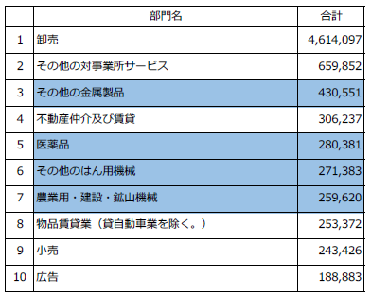
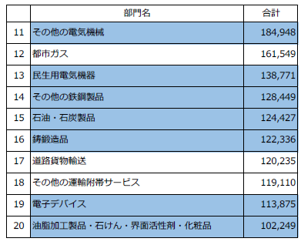
１.成長産業を考えるにあたって③ （学識経験者への個別ヒアリング）
大阪府の域際収支について
○ 広域関西2府8県（大阪、福井、三重、滋賀、京都、兵庫、奈良、和歌山、鳥取、徳島）の産業連関表（2011年表）を用いた域際収支（移輸出-移輸入）をみると、大阪府の域際収支は黒字で、その額は、3兆8,844億円と2府8県の中で最大であり、そのほとんどは、関西外に対する移出となっている。なお、広域関西内の各府県に対する収支をみると、三重、和歌山、徳島に対しては赤字、これら以外の府県に対しては黒字となっているなど、関西内全ての府県に対し一様な収支構造ではなく、ある意味、関西圏で分業が進んでいるととらえて良いのではないか。
〇 こうした、域際収支において黒字の産業部門は、府域内の需要を満たしたうえで、さらに、他地域の需要もまかなうことができるということを意味しており、比較優位を持つ「強みとなる産業」ということができる。とりわけ、大阪府の卸売部門は、広域関西における流通の中枢機能を担っていることを窺うことができる。
〇 大阪府で黒字を生み出している産業部門は、「卸売（約4兆6,141億円）」が最大で、このほか、「その他の対事業所サービス（約6,599億円）」、「その他の金属製品（約4,306億円）」、「不動産仲介及び賃貸（約3,062億円）」、「医薬品（約2,804億円）」となっている。広域関西の他の府県では、製造業が上位を占める中、大阪府は、黒字を生み出す上位産業部門で第３次産業が目立つことが特徴。
一方で、第三次産業だけでなく、金属製品や医薬品などの製造業も上位となっており、域際収支からみて大阪は産業構造のバランスがとれているということが言える。
【参考：関連データ】
大阪府の域際黒字上位20産業
（単位：100万円、網掛け部は製造業）
（文章）近畿大学短期大学部 教授 入江啓彰 「広域関西の域際収支構造」、（データ）同氏提供

Slide 9
１.成長産業を考えるにあたって ④（大阪において強みのある産業の集積状況と変遷）
大阪を代表する製造業としては、繊維工業、医薬品などの化学工業、金属・機械・電気関連製造業などが挙げられる。
非製造業としては、専門卸売業や、情報関連産業や専門サービス業務などの対ビジネスサービス関連産業などが都心部を中心に集積している。
出典：平成28年3月大阪産業経済リサーチセンター「大阪における強みのある産業の集積と変遷」
【繊維工業】
繊維工業は、伝統的に大阪が強みを持ってきた産業であるが、産業構造の変遷によって、衰退してきた産業でもある。都心部では、大阪市中央区に特に集積が多く、中央区から北東方面に集積が広がっている。中央区には、繊維関連メーカーの立地とともに、繊維関連卸が多く集積する。
もう一か所は、泉大津や忠岡町を中心とする、泉州地域に繊維工業が多く集積している。泉大津市や忠岡は、特に毛布の産地として有名である。集積の変遷をみると、泉州は徐々に集積が小さくなっている。
中央区は平成８年から平成13年にかけていったん従業者数が減少し、平成13年から平成18年にかけてやや維持しているように思われるが、平成24年にかけては再び減少している。しかし、依然としてこれら２地域は、繊維工業の集積が強い。
【卸売業】
各種商品卸売業は、いわゆる総合商社などが含まれる。大阪市北区、中央区、西区に高密度の集積がみられるが、他の地域にはほとんど集積がみられないのが特徴である。まさに大手の総合商社が立地する地域である。平成8年から平成24年にかけて、集積は段階を踏んで弱まっている。
繊維・衣服等卸売業は、専門商社の中でも、特に大阪に多く集積する業態である。高密度の集積は、大阪市中央区、西区、北区にかけてみられる。また、淀川区、吹田市、箕面市など線状に集積がみられる。特に中央区には、大手・中堅の繊維商社が集積しており、一大集積地となっている。
歴史的には、中央区の船場に繊維問屋が多く集積していた。また、箕面市の南端に位置する大阪船場繊維卸商団地は、「大阪市中央区の船場界隈が過密化し、また、道路交通の混雑が激化していることを受け、大阪織物卸商業組合の有志によって団地造りを計画したことに端を発し、昭和36年に大阪府が船場団地構想を発表した」ことが起こりである（箕面市（2004）大阪船場繊維卸商団地における都市再生調査より抜粋）。
また、新大阪には、新大阪センイシティーがあり、これらのことから、繊維卸の集積が強くみられる。この産業は経年でみても、目立って集積は弱まっておらず、依然として大阪を特徴づける産業の一つといえる。
【化学工業】
化学工業は、繊維工業と並んで大阪を代表する製造業の一つである。化学工業には、医薬品製造業が含まれる。大阪は伝統的に医薬品製造に強く、現在も中央区道修町を中心として、規模の大小を問わず製薬企業の本社が集積している。中央区道修町が位置する大阪市中央区北西部を中心として、北区、淀川区などに高密度の集積をみせている。淀川区には大手企業の工場も立地する。中央区の集積は平成８年から平成24年にかけて集積を弱めることなく推移している。また、全体的にも従業者数はさほど減少していないのが特徴。
【金属・機械・電気関連製造業】
金属製品製造業は、高密度の集積が広範囲にみられる。特に、東成区、生野区、平野区から東大阪市の東部広域にかけての地域に円状に集積しており、また、豊中市から淀川区、西淀川区にかけて、カーブ状に集積がみられる。
このほか、大阪市西区の西部にも高密度の集積がみられる。中小規模の事業所が多く、平成8年から平成24年にかけて集積は弱まっており、平成24年には特に、東成区、生野区、平野区から東大阪市の東部広域にかけての円状の集積が薄れている。
一般・精密機械器具製造業も高密度の集積が広範囲にみられる。この集積は金属製品製造業と似ており、特に、大阪市東部から東大阪市の広域にかけての地域にみられる円状の集積と、豊中市から淀川区、西淀川区にかけて、カーブ状に高密度の集積がみられる。
この産業も中小規模の事業所が多い。しかし、金属製品製造業同様、平成24年には集積が弱まっている。
電気機械器具製造業は、門真市の西部から守口市にかけて、淀川区の西部、大阪市平野区の北東部から八尾市の西部にかけて集積がみられる。大阪市阿倍野区の南東部にもポイントで集積が確認できる。門真市の西部から守口市にかけての地域は大手メーカーの本社などが立地している。平成8年から平成24年にかけては、門真市の西部から守口市にかけてと大阪市平野区の北東部から八尾市の西部にかけて以外の地域では、従業者数が目立って減少しているのが分かる。
以上の３つの産業を、金属・機械・電気関連製造業とすると、繊維工業や、医薬品などの化学工業と並んで、その集積の強さから、大阪を代表する製造業といえる。
【情報・インターネット付随サービス業】
情報・インターネット付随サービス業は、主要な製造業とは傾向が大きく異なり、大阪市中央区、西区、北区、福島区にかけての中心部と、淀川区、吹田市、豊中市、にかけて線上に高密度の集積をみせている。
情報関連産業は都心部に多く集積していることと、新幹線が停車する新大阪駅に近い淀川区西中島や、吹田市江坂などに多く、御堂筋線でのアクセスが良い千里中央にも一部集積がみられ、人材や情報が重要なため、こうした集積の特徴をみせている。
経年でみると、製造業と異なり、目立って集積は弱まっていない。
【専門サービス業】
専門サービス業は、法律事務所や公認会計士事務所などのいわゆる士業や、デザイン業、形成コンサルタント業などである。対ビジネスサービス業であるので、都心部に集積しており、大阪市北区、中央区、西区に高密度の集積がみられる。また、淀川区、吹田市などに線状に広がっている。経年でみると、中心部の集積に大きな変化はみられないが、周辺部で若干集積が弱まっている。
職業紹介、その他の専門サービス業は、職業紹介業、労働者派遣業、興信所、翻訳業、通訳業、不動産鑑定業などである。対ビジネスサービス業であるので、この産業も都心部に集中しており、高密度の集積の範囲は若干広く、大阪市北区、中央区、西区、福島区、浪速区にみられ、淀川区、吹田市などに線状に広がっている。経年でみると、特に大きな変化は確認できない。
上記のような大都市としての産業の集積を上手く活かしきれず、大阪産業全体が「イノベーションのジレンマ」に陥っている状況にあるのではないか。

Slide 10
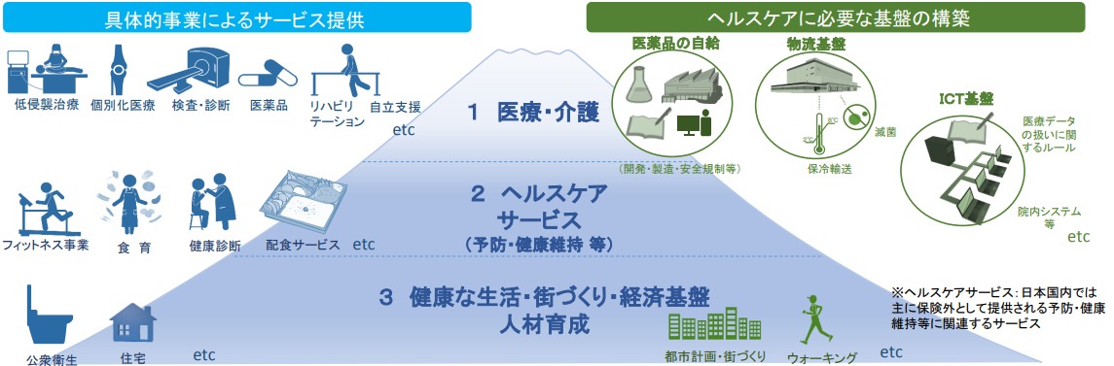
２.健康・医療関連産業について①
健康・医療関連産業（ライフサイエンス・ヘルスケア分野）は、創薬、医療機器、再生医療から健康、福祉、スポーツまで裾野が広く、大阪・関西における大学や研究機関、企業等の集積を活かした幅広い産業展開が期待される。
○製造業 従業員１人あたり付加価値額の上位10業種（大阪府）
○2020年 医薬品製造販売業者数
○2020年 医療用機器・医療用品製造業の
事業所数・従業員４人以上
→ 医薬品製造業は、従業員1人あたりの付加価値額が高い
→ 大阪は東京に次ぐ集積状況
→ 大阪府は全国で４番目の集積状況
 | 付加価値額 （万円） | 従業員数 （人） | 従業員1人あたり 付加価値額 （万円／人）
石油精製業 | 9,011,507 | 1,026 | 8,783
医薬品製剤製造業 | 25,611,035 | 3,860 | 6,635
その他の化粧品・歯磨・化粧用調整品製造業 | 3,891,946 | 709 | 5,489
一次電池（乾電池、湿電池）製造業 | 3,127,213 | 774 | 4,040
乳製品製造業（処理牛乳、乳飲料を除く） | 2,647,663 | 749 | 3,535
圧縮ガス・液化ガス製造業 | 1,505,957 | 427 | 3,527
石こう（膏）製品製造業 | 392,389 | 115 | 3,412
砂糖精製業 | 553,120 | 174 | 3,179
板紙製造業 | 1,518,163 | 480 | 3,163
石けん・合成洗剤製造業 | 6,192,037 | 2,017 | 3,070
 | 都道府県 | 製造販売 業者数 （か所）
1 | 東京都 | 316
2 | 大阪府 | 124
3 | 富山県 | 56
4 | 奈良県 | 52
5 | 愛知県 | 40
6 | 兵庫県 | 35
7 | 埼玉県 | 26
7 | 神奈川県 | 26
9 | 滋賀県 | 23
10 | 千葉県 | 20
 | 都道府県 | 事業所数（か所）
1 | 東京都 | 139
2 | 埼玉県 | 118
3 | 長野県 | 66
4 | 大阪府 | 63
5 | 茨城県 | 51
※「薬事工業生産動態統計調査」では医療機器製造所数は公表されていないため、 経済産業省「工業統計表」をもとに副首都推進局で作成
「医療用機械器具製造業」「医療用計測器製造業」「医療用電子応用装置製造業」 「医療用品製造業」「医療・衛生用ゴム製品製造業」の事業所数を合算。
出典：内閣府「令和3年版高齢社会白書」をもとに副首都推進局にて作成
出典：経済産業省「工業統計調査 2019年確報 地域別統計表」をもとに副首都推進局にて作成
出典：厚生労働省「薬事工業生産動態統計調査」
をもとに副首都推進局にて作成
厚生労働省「薬事工業生産動態統計年報」
（注）国内市場規模＝生産金額＋輸入品国内出荷金額ー輸出金額
○健康・医療関連産業の裾野の広さ
→ 健康・医療関連産業は、市場の拡大が見込まれるうえ、関連産業の裾野が広い
出典：健康・医療戦略推進本部「アジア健康構想に向けた基本指針」

Slide 11
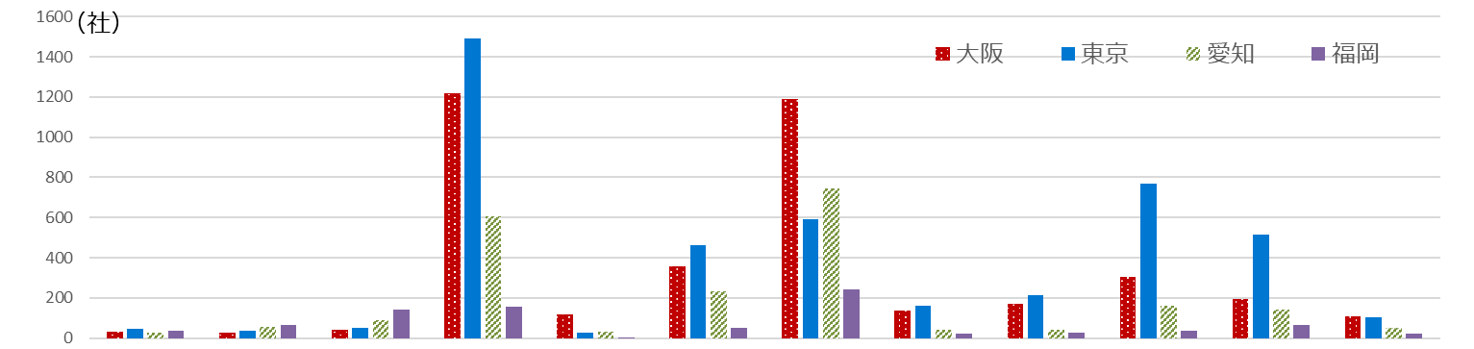
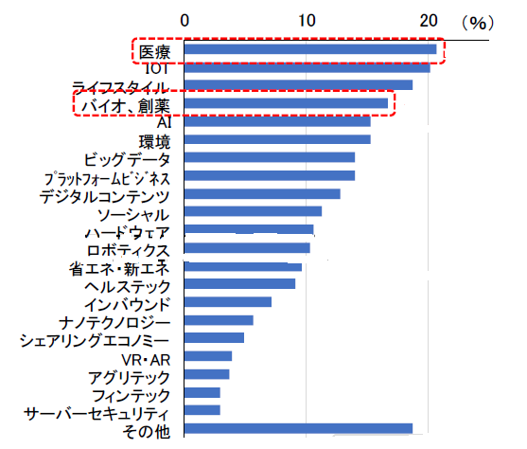

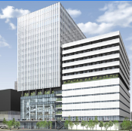


２.健康・医療関連産業について②
○健康・医療分野への進出が期待できる製造業の集積（都道府県別）
→ 大阪は、繊維製品や医薬品、化粧品など、多くの製造業が集積
 | 清涼飲料製造業 | 酒類製造業 | 茶・コーヒー製造業（清涼飲料を除く） | 外衣・シャツ製造業（和式を除く） | 下着類製造業 | 和装製品・その他衣服・繊維製身の回り製造業 | その他の繊維製品製造業 | 医薬品製造業 | 化粧品・歯磨・その他の化粧用調整品製造業 | 計量器・測定器・分析機器・試験機・測量機械器具・理化学機械器具製造業 | 医療用機械器具・医療用品製造業 | 運動用具製造業
1 | 北海道 | 鹿児島 | 静岡 | 東京 | 大阪 | 京都 | 大阪 | 東京 | 東京 | 東京 | 東京 | 兵庫
2 | 沖縄 | 新潟 | 鹿児島 | 大阪 | 奈良 | 東京 | 愛知 | 大阪 | 大阪 | 神奈川 | 埼玉 | 大阪
3 | 山梨 | 長野 | 三重 | 岐阜 | 兵庫 | 大阪 | 東京 | 富山 | 埼玉 | 埼玉 | 大阪 | 埼玉
 | 11位大阪 | 39位大阪 | 13位大阪 |  |  |  |  |  |  | 4位大阪
出典：大阪の再生・成長に向けた新戦略
（総務省・経済産業省「平成28年経済センサス-活動調査」より作成）
○関西スタートアップの活動分野（複数回答406社）
○大阪・関西のライフサイエンス産業拠点
→近畿経済産業局の調査では、関西スタートアップの活動分野について医療やバイオ・創薬等のライフサイエンスが上位にきている
→大阪・関西には、ライフサイエンス産業拠点が複数存在
大阪・関西のライフサイエンスクラスター
大阪の主な医療・研究機関
SPring-8
京都大学iPS細胞研究所
京大先端医療機器開発・臨床研究センター
メディカルイノベーションセンター
京都市成長産業創造センターなど
医薬基盤・健康・栄養研究所
理化学研究所（神戸研究所）
スーパーコンピューター京
先端医療センター病院
神戸医療機器開発センター
国際医療開発センター
大阪国際空港
彩都
大阪大学・
大阪大学医学部附属病院
神戸医療産業都市
うめきた
（AMED創薬戦略部
PMDA関西支部）
新大阪駅
健都（国循移転）
未来医療国際拠点（予定）
道修町
国立循環器病
研究センター
大阪国際がんセンター
大阪市立大学
関西国際空港
大阪府立大学
理化学研究所
生命機能科学研究センター
京都大学原子炉実験所
出典：近畿経済産業局
出典：副首都ビジョン

Slide 12
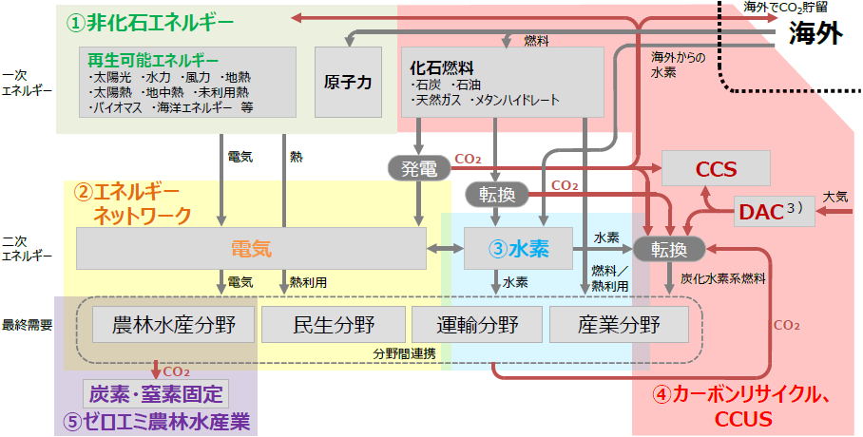
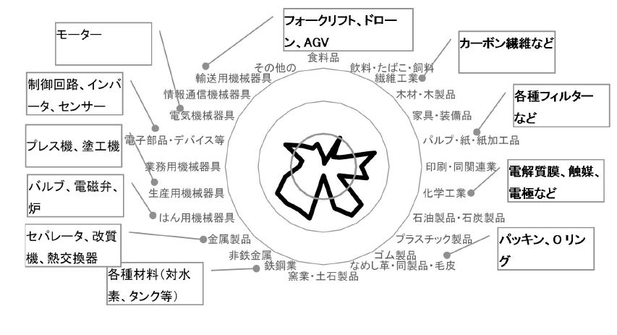
3.エネルギー・脱炭素関連産業について①
エネルギー・脱炭素関連産業は、生産から輸送、流通、消費、循環（再利用）などに至るまで技術領域が幅広く、大阪・関西の製造業のポテンシャルを活かした幅広い産業展開が期待できる。
○エネルギー・脱炭素に関連する技術領域
→ エネルギー・脱炭素に関連する技術領域は、
再生可能エネルギーなどの非化石エネルギー、
蓄電池を含むエネルギーネットワーク、水素、
カーボンリサイクル、炭素の回収・利用・貯蓄、
農林水産分野など、幅広く、様々な企業の
参入が期待できる。
【民間投資の増大が期待できる分野】
例）太陽光発電の軽量・効率化、超臨界地熱発電、浮体式洋
上風車、低コストな次世代蓄電池、ｴﾈﾙｷﾞｰ制御ｼｽﾃﾑ、水素
の製造・輸送・貯蔵・利用・発電技術、CO2分離回収、
グリーンモビリティ、ゼロカーボン・スチール、リサイクル技
術、低コストメタネーション、グリーン冷媒、省エネ技術、
シェアリングエコノミー、テレワーク、ブルーカーボン
地産地消型エネルギー など
出典：革新的環境イノベーション戦略
○府内製造品出荷額等の特化係数にみる、
大阪府における蓄電池、水素・燃料電池分野の
ポテンシャル
→ 大阪府の製造業における蓄電池・水素・
燃料電池に関連する品目の特化係数
（四角い枠）をみると、府内には幅広い
産業の集積がみられる。
出典：平成31年3月大阪産業経済リサーチセンター「多様性を発揮する大阪産業」

Slide 13
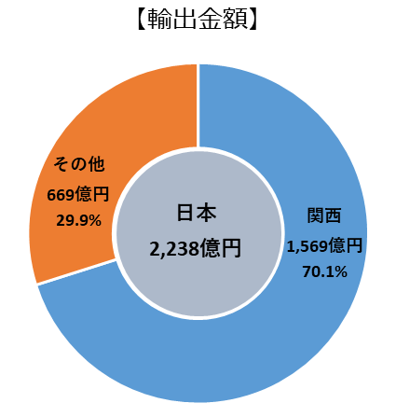
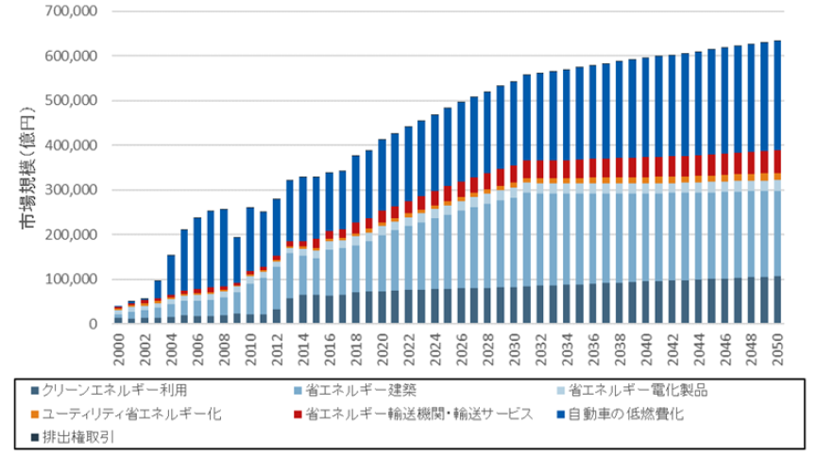
3.エネルギー・脱炭素関連産業について②
○関西のリチウムイオン電池 全国輸出シェア（2019年）
○主な関西の燃料電池関連企業
→ リチウムイオン電池の輸出における関西（２府４県）の全国シェアは、
金額ベースで70.1％、個数ベースで88.8％を占めている。
※グラフにおける、「関西」は、
近畿2府4県
(滋賀県、京都府、大阪府、兵庫県、
奈良県、和歌山県)の合計。
（近畿経済産業局「INVEST JAPAN，INVEST KANSAI」）
出典：大阪府・大阪市 「万博のインパクトを活かした大阪の将来に向けたビジョン」
（財務省『貿易統計』より作成）
出典：関西電力「企業立地サポート」
○地球温暖化関連（クリーンエネルギー等）の市場規模予測（国内）
→ 地球温暖化関連（クリーンエネルギー等）の2050年の国内市
場規模は63.3兆円となり、2019～2050年の年平均成長率は
1.7％と推計されている。
出典：令和３年3月環境省 環境産業市場規模検討会「環境産業の市場規模・雇用規模等に関する報告書」

Slide 14
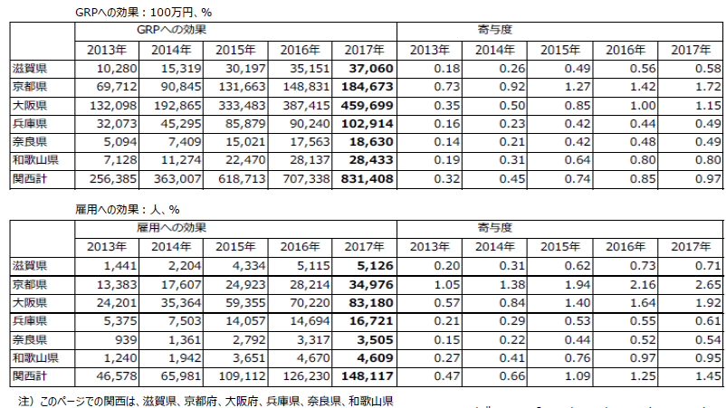
４.観光関連産業について①
観光関連産業は、生産、粗付加価値、雇用への誘発効果が高く、「外から稼ぐ」大きな産業として、コロナの収束を見据え、推進していく必要があるのではないか。
○産業部門別による生産、粗付加価値、雇用への誘発係数
→ 産業部門別に生産や粗付加価値、雇用への誘発係数をみると、全体として観光産業
の付加価値や雇用への誘発効果が高い。
 |  | 生産 |  |  | 粗付加価値 |  |  | 雇用
1 | 輸送機械 | 2.45 |  | 不動産 | 0.98 |  | 農林水産業 | 0.38
2 | 鉄鋼 | 2.43 |  | 観光：貸自動車 | 0.97 |  | 観光：飲食店 | 0.25
3 | パルプ・紙・木製品 | 1.98 |  | 金融・保険 | 0.96 |  | 対個人サービス | 0.21
4 | 飲食料品 | 1.95 |  | 観光：スポーツ施設等 | 0.95 |  | 繊維製品 | 0.17
5 | 金属製品 | 1.95 |  | 商業 | 0.95 |  | その他の非営利団体ｻｰﾋﾞｽ | 0.17
6 | プラスチック・ゴム | 1.93 |  | 教育・研究 | 0.95 |  | 観光：スポーツ施設 | 0.16
7 | はん用機械 | 1.92 |  | 観光：商業 | 0.95 |  | 観光：宿泊 | 0.15
8 | 観光：飲食店 | 1.91 |  | 観光：運賃 | 0.94 |  | 飲食料品 | 0.15
9 | 化学製品 | 1.91 |  | 情報通信 | 0.93 |  | 観光：食品 | 0.15
10 | 電気機械 | 1.90 |  | 対事業所サービス | 0.93 |  | 医療・福祉 | 0.15
11 | 情報・通信機器 | 1.87 |  | 廃棄物処理 | 0.93 |  | 観光：商業 | 0.14
12 | 生産用機械 | 1.85 |  | 運輸・郵便 | 0.92 |  | 商業 | 0.14
13 | 電子部品 | 1.85 |  | 公務 | 0.92 |  | 観光：運賃 | 0.14
14 | 水道 | 1.82 |  | その他の非営利団体ｻｰﾋﾞｽ | 0.92 |  | 対事業所サービス | 0.14
15 | 観光：食品 | 1.82 |  | 観光：情報サービス | 0.91 |  | 建設 | 0.13
16 | 業務用機械 | 1.80 |  | 水道 | 0.91 |  | その他の製造工業製品 | 0.13
17 | 建設 | 1.79 |  | 医療・福祉 | 0.91 |  | 廃棄物処理 | 0.13
18 | その他の製造工業製品 | 1.77 |  | 観光：旅行・旅客輸送 | 0.91 |  | パルプ・紙・木製品 | 0.11
19 | 観光：非食品 | 1.77 |  | 対個人サービス | 0.90 |  | 金属製品 | 0.11
20 | 情報通信 | 1.76 |  | 観光：宿泊 | 0.90 |  | 教育・研究 | 0.11
21 | 農林水産業 | 1.75 |  | 建設 | 0.88 |  | 観光：旅行・旅客輸送 | 0.10
22 | 非鉄金属 | 1.74 |  | 鉱業 | 0.87 |  | 観光：情報サービス | 0.10
23 | 観光：宿泊 | 1.73 |  | 観光：飲食店 | 0.87 |  | プラスチック・ゴム | 0.10
24 | 観光：情報サービス | 1.70 |  | その他の製造工業製品 | 0.87 |  | 観光：非食品 | 0.10
25 | 対個人サービス | 1.69 |  | 観光：食品 | 0.87 |  | 公務 | 0.09
26 | 鉱業 | 1.67 |  | 農林水産業 | 0.86 |  | 運輸・郵便 | 0.09
27 | 公務 | 1.66 |  | 生産用機械 | 0.86 |  | 窯業・土石製品 | 0.09
28 | 窯業・土石製品 | 1.65 |  | 金属製品 | 0.85 |  | 生産用機械 | 0.09
29 | 繊維製品 | 1.64 |  | はん用機械 | 0.84 |  | 情報通信 | 0.08
30 | 観光：旅行・旅客輸送 | 1.59 |  | 飲食料品 | 0.84 |  | 金融・保険 | 0.08
31 | 対事業所サービス | 1.58 |  | 窯業・土石製品 | 0.82 |  | 鉱業 | 0.08
32 | その他の非営利団体サービス | 1.56 |  | パルプ・紙・木製品 | 0.82 |  | はん用機械 | 0.08
33 | 医療・福祉 | 1.53 |  | プラスチック・ゴム | 0.81 |  | 業務用機械 | 0.08
34 | 運輸・郵便 | 1.52 |  | 観光：非食品 | 0.80 |  | 電子部品 | 0.08
35 | 電力・ガス・熱供給 | 1.51 |  | 業務用機械 | 0.80 |  | 電気機械 | 0.08
36 | 廃棄物処理 | 1.50 |  | 電気機械 | 0.77 |  | 情報・通信機器 | 0.07
37 | 金融・保険 | 1.49 |  | 輸送機械 | 0.77 |  | 輸送機械 | 0.07
38 | 観光：商業 | 1.47 |  | 電子部品 | 0.76 |  | 水道 | 0.07
39 | 教育・研究 | 1.45 |  | 鉄鋼 | 0.75 |  | 観光：貸自動車 | 0.07
40 | 商業 | 1.44 |  | 化学製品 | 0.75 |  | 化学製品 | 0.05
41 | 観光：貸自動車 | 1.37 |  | 繊維製品 | 0.74 |  | 非鉄金属 | 0.05
42 | 観光：運賃 | 1.37 |  | 情報・通信機器 | 0.74 |  | 鉄鋼 | 0.04
43 | 観光：スポーツ施設等 | 1.36 |  | 電力・ガス・熱供給 | 0.64 |  | 電力・ガス・熱供給 | 0.04
44 | 不動産 | 1.23 |  | 非鉄金属 | 0.55 |  | 不動産 | 0.02
45 | 石油・石炭製品 | 1.17 |  | 石油・石炭製品 | 0.42 |  | 石油・石炭製品 | 0.01
○来阪外国人旅行者数の推移
（万人）
出典：大阪府・大阪市「大阪の再生・成長に向けた新戦略」データ集①（コロナによる影響や新たな潮流）
日本政府観光局（JNTO）「訪日外客統計」
及び観光庁「訪日外国人消費動向調査」をもとに推計
○インバウンドの関西経済への影響
→ インバウンド消費の関西経済、特に大阪経済への影響は
GRPや雇用への効果から見てその寄与度が増している。
大阪府
大阪府
出典：一般社団法人アジア太平洋研究所「アジア太平洋と関西 関西経済白書2021」
出典：APIR「Trend Watch No.48(2018.8.3)」

Slide 15
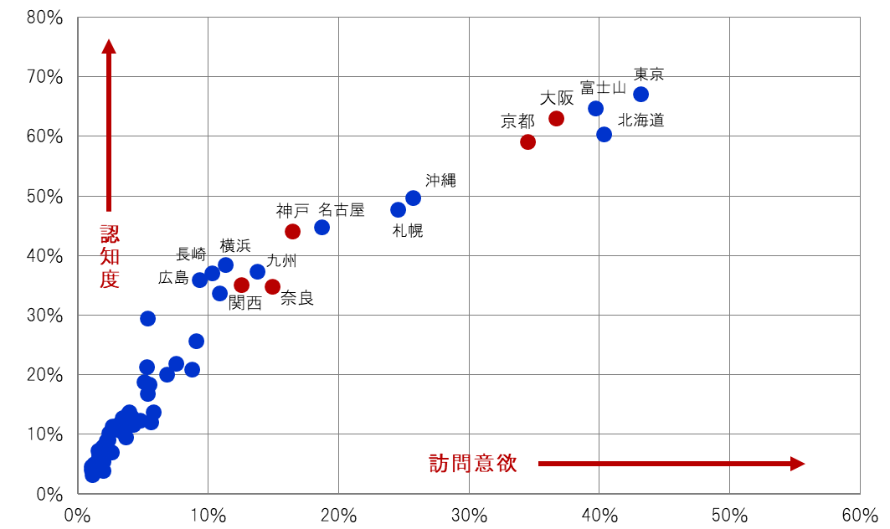
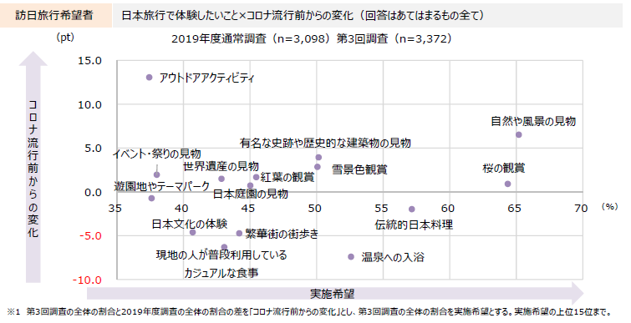
４.観光関連産業について②
○アジア8地域における各地への認知度及び訪問意欲
→ 日本政策投資銀行「関西のインバウンドの観光動向調査」によ
ると、アジア８地域において、大阪、京都は認知度及び訪問
意欲共に上位に位置付けられている。
アジア8地域：韓国、中国、台湾、香港、タイ、シンガポール、マレーシア、インドネシア
上記地域在住の海外旅行経験がある20～59歳の男女に対し61ケ所の観光地の中から知っている観光地と実際に行ってみたい観光地を調査（複数回答）
※「関西」：京都、奈良、大阪、神戸
出典：大阪府「令和の地方分権改革に向けて〜⼤阪・関⻄における分権型社会に向けた検討報告書〜」
（日本政策投資銀行「関西のインバウンド観光動向（アンケート調査）（2019年3月公表）」より抜粋）
○訪日旅行希望者が日本で体験したいこと（コロナ前からの変化）
→ DBJ・JTBF「アジア・欧米豪 訪日外国人旅行者の意向調査」
によると、訪日外国人が、日本旅行で体験したいことに
ついて、新型コロナ流行前からの変化とコロナ後の実施希望
との関係では、「アウトドアアクティビティ」への関心の高まり
が突出している。また、「自然や風景の見物」も関心が高く
なっている。
出典：DBJ・JTBF「アジア・欧米豪 訪日外国人旅行者の意向調査」2021年10月調査

Slide 16
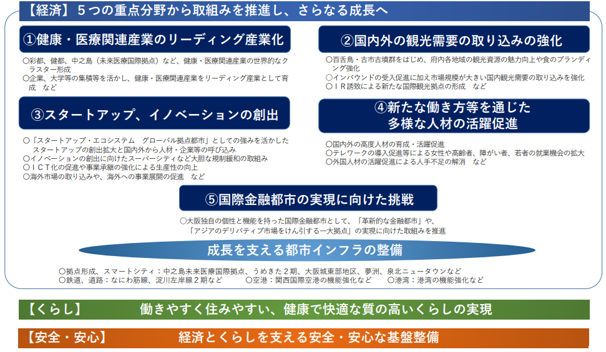
【補足①】 大阪府・大阪市の成長戦略
■ 大阪府・大阪市「大阪の再生・成長に向けた新戦略（2020年12月）」における「ポストコロナに向けた再生・成長」
をめざすうえでの重点分野等の位置づけ

Slide 17
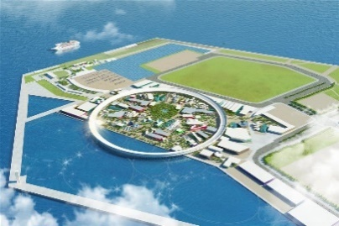
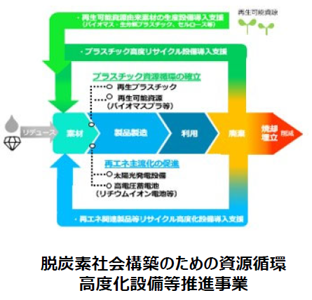
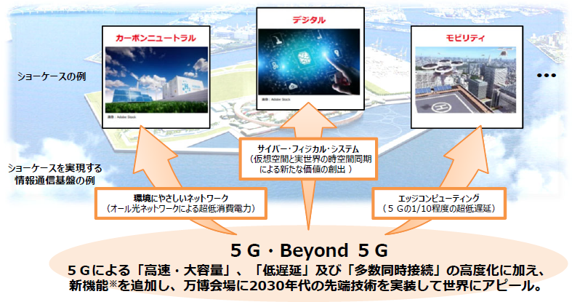
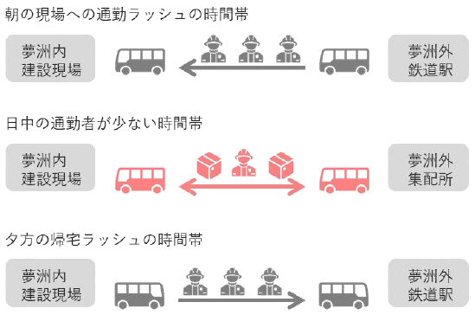
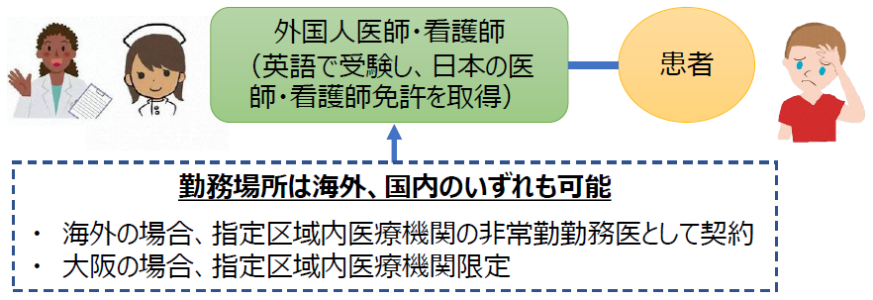
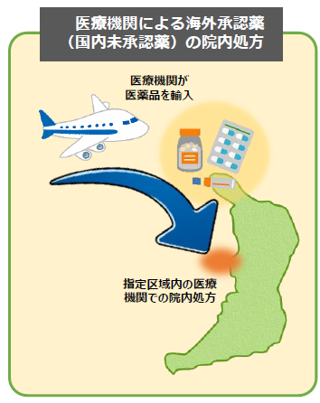
【補足②】 2025年大阪・関西万博の基本理念・取組み
2025年日本国際博覧会（大阪・関西万博）の概要
2025年に大阪市臨海部の夢洲での開催を予定している国際博覧会で、「持続可能な開発目標（SDGs）達成への貢献」「日本の国家戦略Society5.0の実現」をめざしている。
◆テーマ 「いのち輝く未来社会のデザイン」
♦コンセプト 未来社会の実験場
◆開催場所 夢洲（大阪市此花区）約155ha
◆開催期間 2025.4.13～2025.10.13
◆入場者 約2,820万人（想定）
提供：公益社団法人2025年日本国際博覧会協会
「未来社会の実験場」の具体化に向け、政府において検討されている主な取組み
出典：2025年大阪・関西万博アクションプランVer.1
【観光、食、文化】 ♦DXの推進による観光サービスの変革と観光需要創出
♦代替肉等フードテック事業創出の推進
♦クールジャパンの総力を結集した機運の醸成等
【科学技術等】 ♦ガーディアンロボット（人に寄り添い、人が「こころ」を
感じる自律的なロボット）の実現に向けた研究開発
♦ムーンショット型研究開発制度
♦スマート×グリーン技術の実証 など
【モビリティ】 ◆空飛ぶクルマの活用と事業化
♦自動配送ロボットのサービス提供
♦電動車の活用拡大
♦Maasなどの新しいモビリティサービスの普及推進
♦自動運転の一層の推進
【エネルギー、環境】 ♦水素発電技術の実証等
♦CO2の分離・回収技術の実証
♦次世代型太陽電池の開発推進
♦サーキュラーエコノミーの実現
♦海洋プラスチックごみ対策等の取組み
【デジタル】 ♦Beyond 5G の実現
♦多言語翻訳技術の高度化
♦データ連携・データ利活用の推進
【健康、医療】 ♦医療機器等における先進的研究開発等
♦ヘルスケアビジネスコンテストの開催
大阪府・大阪市スーパーシティ構想において大阪・関西万博（夢洲）で検討されている主な取組み
◆空飛ぶクルマ普及に向けた環境整備の早期実現
◆自動運転×貨客混載による交通渋滞の緩和
◆英語による医師・看護師国家試験の実施
◆海外承認薬（国内未承認薬）の処方
※大阪府・大阪市が、2025年大阪・関西万博（夢洲）やうめきた２期で「健康といのち」をテーマにプロジェクトを展開するスーパーシティ構想が令和4年4月12日に政令閣議決定
出典：大阪府・大阪市スーパーシティ構想

Slide 18
【補足③】 イノベーションストリーム（イノベーションの方向性）について
出典：チャールズ・A.オライリー/マイケル・L.タッシュマン「両利きの経営」をもとに副首都推進局にて作成
イノベーションは、新しい事業を開拓する「探索（exploration）」と、既存の事業を深堀し磨きこんでいく「深化（exploitation）」の両者を同時に推進する「両利きの経営」により生み出される。
「探索」では、実験と行動を通じた学習が重視され、「深化」では、漸進型イノベーションと絶え間ない改善が重視される。
「サクセストラップ（※1）」に陥ることなく、転進を果たすことでできた企業は、「ダイナミック・ケイパビリティ（※2）」を発揮し、成熟事業における既存の産業と組織能力を有効活用し、それを新しい強みにつくり替えることができている。
「イノベーションのジレンマ（クレイトン・クリステンセン）」では、組織は破壊的変化に直面すると「探索」と「深化」を同時に行うことができないので「探索」を行う組織(サブユニット)をスピンアウトしなくてはならないと主張するが、「探索」と「深化」を分けるのではなく、既存の経営資源を最大限利用できるよう両方を備えた両利きの経営により、イノベーションは生まれ変わるとする。
【イノベーションストリーム（イノベーションの方向性）】
市場（顧客）
領域Ｄ
領域Ｂ
新規
深化
深化
格安航空会社
クォーツ時計
深化
デジタル画像処理
探索
探索
深化
フルサービスの航空会社
企業の組織能力（技術）
深化
深化
探索
オンライン・ニュース
機械式腕時計
深化
カメラ用のフィルム
深化
探索
（※1）サクセストラップ
成功するほど「深化」に偏って、イノベーションが起こらなくなる状況。
（※2）ダイナミック・ケイパビリティ
環境変化に合わせて、動的（ダイナミック）に様々なリソースを再構築し、組み合わせ続ける能力
紙媒体の新聞
深化
深化
DVDレンタル（店舗）
探索
動画配信（web）
既存
領域Ａ
領域C
既存
新規
既存の市場（顧客）に対し、既存の組織能力（技術）を活かす本業【領域Ａ】の深化を図りながら、
・既存の組織能力（技術）で、新しい市場（顧客）にさらに適用できること【領域Ｄ】、
・新しい組織能力（技術）で、既存の市場（顧客）に適用できること【領域Ｃ】、
・新しい組織能力（技術）で、新しい市場（顧客）に適用できること【領域Ｂ】に関して、
探索と深化を同時に推進する両利きの経営により、イノベーションの方向性を見定めることが重要となる

